Slide 1
Introduction sur Windows serveur 2012
L'objectif de cette présentation, et particulièrement de ce premier chapitre, est de découvrir Microsoft Windows Server 2012 et de quoi il est composé.
Un bon tour d'horizon des outils principaux comme le Server Manager ou PowerShell est indispensable à l'utilisation de ce système d'exploitation.

Slide 2
Notions de clients et de serveur
Clients
Quand on parle de client, ce n'est pas forcément le système d'exploitation client de Windows (Windows 7,8,10...) mais tous les périphériques (ordinateurs, téléphones, tablettes...) qui consommeront le service délivré par le serveur.
Serveurs : (rend des services) ☺
Un serveur informatique est un dispositif informatique (matériel ou logiciel) qui offre des services, à un ou plusieurs clients (parfois des milliers). Les services les plus courants sont :
l'accès aux informations du World Wide Web ;
le courrier électronique ;
le partage d'imprimantes ;
le commerce électronique ;
le stockage en base de données ;
la gestion de l'authentification et du contrôle d'accès ;
le jeu et la mise à disposition de logiciels applicatifs.

Slide 3
Rappel sur les produits et services Microsoft
Depuis MS-DOS et les premières versions de Windows, Microsoft a beaucoup élargi ses domaines d'activités.
Au niveau des systèmes d'exploitation, la version Windows Client a évolué pour passer de Windows 1.0 à Windows 10 aujourd'hui.
Le client de Microsoft reste l'incontestable leader sur ce marché en rassemblant 90% des utilisateurs d'ordinateurs (Source Gartner 2015).
Dans un même temps, la version serveur s'est améliorée afin d'apporter de plus en plus de fonctionnalités et de services aux entreprises soucieuses de mettre en place des systèmes d'information organisés et uniformisés.
Les OS Microsoft étaient aussi Mobile. Bien avant les derniers Windows Phone, Windows Mobile et Windows Embeded (embarqué) étaient très présents sur le marché des PDA et autres outils comme des scanners de code barre, caisses enregistreuses...

Slide 4
Rappel sur les produits et services Microsoft
Du côté logiciel, Microsoft propose également une large panoplie d'outils. La suite Microsoft Office est de loin la plus connue.
Aujourd'hui présente sur la quasi totalité des plateformes, la suite Office de Microsoft est également implémentée dans le cloud via Office 365 qui a récemment dépassé son concurrent principal Google Apps.
Office n'est bien évidemment pas le seul outil que propose Microsoft. On retrouve également le navigateur Internet Explorer, les outils de développement comme Visual Studio, les applications serveur comme SharePoint ou la messagerie Exchange.
Plus récemment, c'est dans le domaine du multimédia que la société s'est investie. Les produits comme la Xbox, la table surface ou écran surface, lunettes à réalité augmentée n'ont pas encore une place prédominante sur le marché mais font souvent l'actualité des articles IT.

Slide 5
Rôles et Fonctionnalités sur un serveur
Sur un Windows Serveur, on distingue 2 types de "service" :
Les Rôles
Les Fonctionnalités
Les rôles vont représenter le ou les services principaux que va fournir votre serveur aux clients.

Slide 6
Serveur Manager (le gestionnaire de serveur)
Microsoft server 2012

Slide 7
Exemple du server Manager sur notre serveur Re7

Slide 8
Exemple du server Manager sur notre serveur Re7
Sur Windows server 2012 si j lance la console PowerShell ( qui est aussi une interface de commande comme la console commande prompt)
Si j’execute la ligne de commande suivante :
ipconfig \all
Alors, on retrouve tous les paramètres de configuration comme on peut les voir sur le slide suivant.

Slide 10
Serveur Manager (le gestionnaire de serveur)
Le Gestionnaire de Server (Server Manager en anglais) est la console principale d'administration du serveur. C'est à partir de cette console que l'on peut configurer le serveur, l'administrer et également accéder aux autres consoles de gestion.
Il donne une vision d'ensemble de l'état de santé du serveur et de ses Rôles.

Slide 11
Services disponibles sur Windows serveurs
Il y a 17 rôles disponibles sur Windows Serveur 2012. On peut citer en exemples Hyper-V (l'hypervisor de Microsoft), le DHCP, Active Directory (Domain Services, Certificates Services) ou encore le rôle DNS.
Ces Rôles peuvent également avoir des Services de rôles. C'est le cas par exemple des services de fichiers et de stockage. Il est possible d'activer, à la demande, les différents services qu'offre ce rôle : iSCSI, NFS, DFS...

Slide 12
Le rôle DNS sur Windows server2012 / https://www.supinfo.com/articles/single/1773-serveur-dns-windows-serveur-2012
Le DNS (Domain Name System) est un service permettant de traduire un nom de domaine à une adresse IP associé. Pour accéder à un site internet nous devons taper son adresse ip, Par exemple 172.217.16.78 pour accéder à Google,
par contre pour les utilisateurs, il est difficile de retenir les adresses numériques du genre 172.217.16.78,
mais avec un nom alphabétique il est plus facile de retenir les adresse des sites internet, par exemple "www.google.com".
Ceci est applicable pour tous les adresses IP.
Dans cet article nous verrons comment installer et utiliser un serveur DNS sur un Windows Serveur 2012 et voir les différents enregistrements DNS

Slide 13
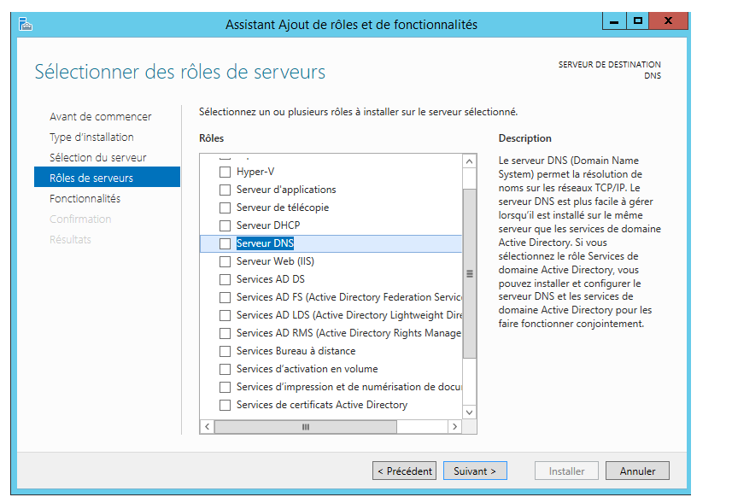
Le rôle DNS sur Windows server2012 / https://www.supinfo.com/articles/single/1773-serveur-dns-windows-serveur-2012

Slide 14
Différences entre le nom d’hôte, le nom de domaine et le Fully Qualified Domain Name
Le nom d’hôte est un nom que l’on peut sélectionner librement pour un ordinateur. Par exemple, vous pouvez nommer un serveur dans un réseau d’entreprise qui est responsable de l’administration centrale des emails « mail » ou « mail123 ».
Toutefois, si un ordinateur doit être disponible non seulement localement mais aussi via Internet, le nom d’hôte doit être complété par des informations supplémentaires qui forment une chaîne de noms. Celles-ci sont appelées « nom de domaine complètement qualifié » ou « Fully Qualified Domain Name ». Un exemple pour un FQDN serait :
mail123.exemple.com.
En lisant les termes de droite à gauche en respectant la hiérarchie, les composants d’un FQDN sont visibles dans l’ordre suivant : Root Label (vide), domaine de premier niveau (.com), domaine de deuxième niveau (exemple) et nom d’hôte (mail123).
Un FQDN est une forme d’adresse lisible par l’homme. Contrairement à nous, les ordinateurs utilisent des adresses IP numériques pour identifier de façon unique les ordinateurs sur Internet. Lorsque l’on se rend sur une page Web, une étape intermédiaire est donc nécessaire dans laquelle le domaine alphanumérique est traduit en une adresse IP numérique.
Le Domain Name System (DNS) est responsable de cette résolution de noms. Le domaine saisi est attribué à l’adresse IP correspondante afin de trouver la page recherchée. Ce système permet aux utilisateurs humains d’utiliser un nom plus facile à retenir, plutôt que d’avoir à entrer l’adresse IP chaque fois qu’ils vont sur un site Web.

Slide 15
Noms d'hôtes
Il s'agit de l'étiquette qui est attribuée à l'appareil sur le réseau et qui est utilisée pour différencier et distinguer un appareil des autres appareils sur un réseau spécifique ou sur Internet. Il s'agit simplement d'un nom en texte clair qui identifiera un hôte avec un domaine donné.
Ceci est également utilisé par les serveurs DNS pour permettre à un client d'accéder facilement à un site Web par le biais d'un nom commun et facile à mémoriser et pour éviter d'avoir à mémoriser une série de chiffres juste pour ouvrir un site Web.

Slide 16
Nom d’hôte
Le nom d’hôte est le nom d’un périphérique dans un réseau. Le nom d’hôte est utilisé pour distinguer les périphériques au sein d’un réseau local.
En outre, les ordinateurs peuvent être trouvés par d’autres personnes utilisant le nom d’hôte, ce qui permet l’échange de données au sein d’un réseau, par exemple. Sur Internet, les noms d’hôtes sont utilisés au sein des Fully Qualified Domain Name.

Slide 17
Configurations basiques de serveur
Nom et Domaine du serveur
Administration à distance
Configuration IP
Gestion des mises à jours
Nom du serveur ou du client = Nom d’hôte ( Host Name en anglais)
Exemple le nom d’hôte de mon ordi =
FRMH103979
Nom d’hôte de notre serveur Re7:
S1196ARS
Toutefois, si un ordinateur doit être disponible non seulement localement mais aussi via Internet, le nom d’hôte doit être complété par des informations supplémentaires qui forment une chaîne de noms. Celles-ci sont appelées « nom de domaine complètement qualifié » ou « Fully Qualified Domain Name ».

Slide 18
Nom de Domaine

Slide 19
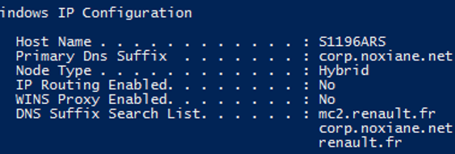
Exemple de notre serveur :

Slide 20
Nom d’hôte
Exple : nom de mon pc ( en tapant hostname sur la console windows)

Slide 21
Bonus : Hébergeur Web ☺
Il s'agit d'un serveur Web qui stocke et transmet les données pour un ou plusieurs sites Web. Elle vend ou loue des espaces de mémoire sur ses serveurs. Cet hébergeur fournit aux clients des services qui leur permettront de publier des sites Web sur Internet.

Slide 22
Bonus : Host ☺ et protocole HTTP
L'Hypertext Transfer Protocol (HTTP, littéralement « protocole de transfert hypertexte ») est un protocole de communication client-serveur développé pour le World Wide Web.
HTTPS (avec S pour secured, soit « sécurisé ») est la variante du HTTP sécurisée par l'usage des protocoles SSL ou TLS.
HTTP est un protocole de la couche application. Il peut fonctionner sur n'importe quelle connexion fiable, dans les faits on utilise le protocole TCP comme couche de transport.
Un serveur HTTP utilise alors par défaut le port 80 (443 pour HTTPS).
Les clients HTTP les plus connus sont les navigateurs Web permettant à un utilisateur d'accéder à un serveur contenant les données. Il existe aussi des systèmes pour récupérer automatiquement le contenu d'un site tel que les aspirateurs de site Web ou les robots d'indexation.

Slide 23
Bonus : Host ☺ et protocole HTTP
Paramètres à renseigner pour effectuer une requête HTTP :
Host
Permet de préciser le site web concerné par la requête, ce qui est nécessaire pour un serveur hébergeant plusieurs sites à la même adresse IP (name based virtual host, hôte virtuel basé sur le nom).
C'est le seul en-tête réellement important.
Referer
Indique l'URI du document qui a donné un lien sur la ressource demandée. Cet en-tête permet aux webmasters d'observer d'où viennent les visiteurs.
User-Agent
Indique le logiciel utilisé pour se connecter. Il s'agit généralement d'un navigateur web ou d'un robot d'indexation.

Slide 24
Bonus : Host ☺ et protocole HTTP
Une requête HTTP présente le format suivant :
Ligne de commande (Commande, URL, Version de protocole)
En-tête de requête [Ligne vide]
Corps de requête
Les réponses HTTP présentent le format suivant :
Ligne de statut (Version, Code-réponse, Texte-réponse)
En-tête de réponse [Ligne vide]
Corps de réponse
Requête :
GET /page.html HTTP/1.0
Host: example.com
Referer: http://example.com/
User-Agent: CERN-LineMode/2.15 libwww/2.17b3

Slide 25
Bonus : Host ☺ et protocole HTTP
Réponse :
HTTP/1.0 200 OK
Date: Fri, 31 Dec 1999 23:59:59 GMT
Server: Apache/0.8.4
Content-Type: text/html
Content-Length: 59
Expires: Sat,01 Jan 2000 00:59:59 GMT
Last-modified: Fri, 09 Aug 1996 14:21:40 GMT
<TITLE>Exemple</TITLE> <P>Ceci est une page d'exemple.</P>

Slide 26
Bonus : Host ☺ et protocole HTTP
Description d’une réponse d’un serveur http suite à une requête HTTP
La première ligne donne le code de statut HTTP (200 dans ce cas).
Date
Moment auquel le message est généré.
Server
Indique quel modèle de serveur HTTP répond à la requête.
Content-Type
Indique le type MIME de la ressource.
Content-Length
Indique la taille en octets de la ressource.
Expires
Indique le moment après lequel la ressource devrait être considérée obsolète ; permet aux navigateurs Web de déterminer jusqu'à quand garder la ressource en mémoire cache.
Last-Modified
Indique la date de dernière modification de la ressource demandée.

Slide 27
Bonus : Host ☺ et protocole HTTP
Dans le protocole HTTP, une méthode est une commande spécifiant un type de requête, c'est-à-dire qu'elle demande au serveur d'effectuer une action.
En général l'action concerne une ressource identifiée par l'URL qui suit le nom de la méthode.
Dans l'illustration ci-contre, une requête GET est envoyée pour récupérer la page d'accueil du site web www.perdu.com :
GET / HTTP/1.1 Host: www.perdu.com

Slide 28
Bonus : Host ☺ et protocole HTTP

Slide 29
Bonus : Host ☺ et protocole HTTP
Il existe de nombreuses méthodes ( requêtes) concernant le protocole Http, les plus courantes étant GET, HEAD et POST :
GET
C'est la méthode la plus courante pour demander une ressource. Une requête GET est sans effet sur la ressource, il doit être possible de répéter la requête sans effet.
HEAD
Cette méthode ne demande que des informations sur la ressource, sans demander la ressource elle-même.
POST
Cette méthode est utilisée pour transmettre des données en vue d'un traitement à une ressource (le plus souvent depuis un formulaire HTML). L'URI fourni est l'URI d'une ressource à laquelle s'appliqueront les données envoyées. Le résultat peut être la création de nouvelles ressources ou la modification de ressources existantes. À cause de la mauvaise implémentation des méthodes HTTP (pour Ajax) par certains navigateurs (et la norme HTML qui ne supporte que les méthodes GET et POST pour les formulaires), cette méthode est souvent utilisée en remplacement de la requête PUT, qui devrait être utilisée pour la mise à jour de ressources.
OPTIONS
Cette méthode permet d'obtenir les options de communication d'une ressource ou du serveur en général.
CONNECT
Cette méthode permet d'utiliser un proxy comme un tunnel de communication.
TRACE
Cette méthode demande au serveur de retourner ce qu'il a reçu, dans le but de tester et effectuer un diagnostic sur la connexion.
PUT
Cette méthode permet de remplacer ou d'ajouter une ressource sur le serveur. L'URI fourni est celui de la ressource en question.
PATCH
Cette méthode permet, contrairement à PUT, de faire une modification partielle d'une ressource.
DELETE
Cette méthode permet de supprimer une ressource du serveur.

